Slide 1
第七章 继承
7.1 继承的概念
7.2 单继承
7.3 虚函数与动态绑定
7.4 多继承

Slide 2
7.3.1 消息的多态性
在public继承方式下，会产生下面的多态：
对象类型的多态：派生类对象的类型可以是派生类，也可以是基类。
对象标识的多态：基类对象的指针或引用可以指向或引用基类对象、或派生类对象。
消息的多态：发送到基类对象的消息，也可以发送到派生类对象。
从面相对象的概念上来讲，多态是自然的 eg.白马是马
Notes:
复习C++中的多态性还有一名多用（函数重载 、操作符重载 ）和类属性：
类属函数在程序中的实现：指针、函数模板
bool compare(const void *p1, const void *p2)
类属类型在程序中的实现：union、类模板

Slide 3
7.3.1 消息的多态性
例子：对象标识的多态（接下页）
class A
{ int x, y;
public:
void f();
};
class B: public A
{ int z;
public:
void f();
void g();
};
从编译器的实现上来讲，多态是可行的
A类的对象a
A* pa
A类的数据
B类的对象b
B* pb
从A类继承来的数据
B类定义的新数据
Notes:
类比：int a = 12.00

Slide 4
7.3.1 消息的多态性 P278定义
void func1(A *p)//形参为类A的指针，实参可以是A类对象地址，也可以是 B类对象地址
{ ......
p->f(); //调用A::f还是B::f？ 答案是：A::f （静态绑定）
......
}
void func2(A& x)//形参为类A的引用，实参可以是A类对象，也可以是 B类对象
{ ......
x.f(); //调用A::f还是B::f？ 答案是：A::f （静态绑定）
......
}
A a;
func1(&a); // 实参为A类对象的地址
func2(a); //实参为A类对象
B b;
func1(&b); // 实参为B类对象的地址
func2(b); //实参为B类对象
静态绑定：在编译时刻，根据x和p的静态类型来决定f属于哪一个类
P278 最后的话

Slide 5
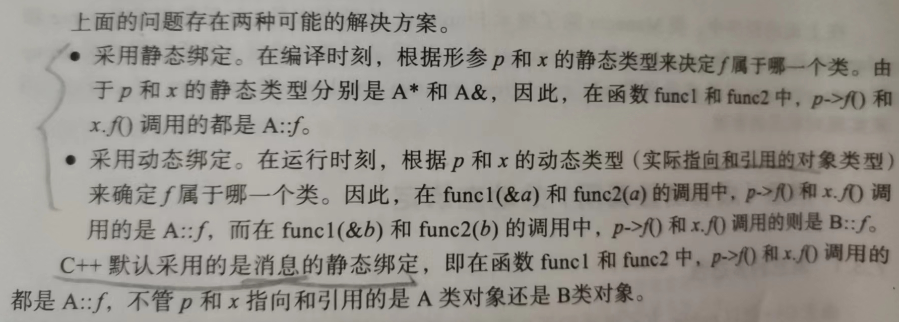

Slide 6
7.3.2 虚函数与消息的动态绑定
动态绑定：即在程序的运行时刻，确定使用多态元素的哪一种形式
例如：若想在func1（或func2）中根据x（或p）实际引用（或指向）的类型来决定是调用A::f还是B::f，则需要采用动态绑定。
在C++程序中，采用虚函数来实现动态绑定
声明虚函数的关键字：virtual
若基类中定义了一个虚函数，则在派生类中定义的、与之具有相同型构的函数是对基类中该函数的覆盖 (override)
相同型构：派生类中函数的名字、参数类型和个数与基类中函数相同，返回值类型与基类函数的返回值类型相同、或是基类成员函数返回值类型的派生类
Notes:
Overload 重载：函数章的内容
Overwrite 重写：基类与派生类中不带virtual的同名函数（无论参数是否相同）
Override 覆盖：virtual

Slide 7
7.3.2 虚函数与消息的动态绑定
简单的例子：
（如果基类指定了一个虚函数，那么在派生类中相同型构
的成员函数均为虚函数、无论是否给出virtual关键字）
class A
{ int x,y;
public:
virtual void f(); //虚函数
};
class B: public A
{ int z;
public:
void f();
void g();
};
这样，funcl和func2中的x.f()和 p->f()就会在运行时刻根据x和p实际引用和指向的对象类型来确定调用哪一个类的 f。

Slide 8
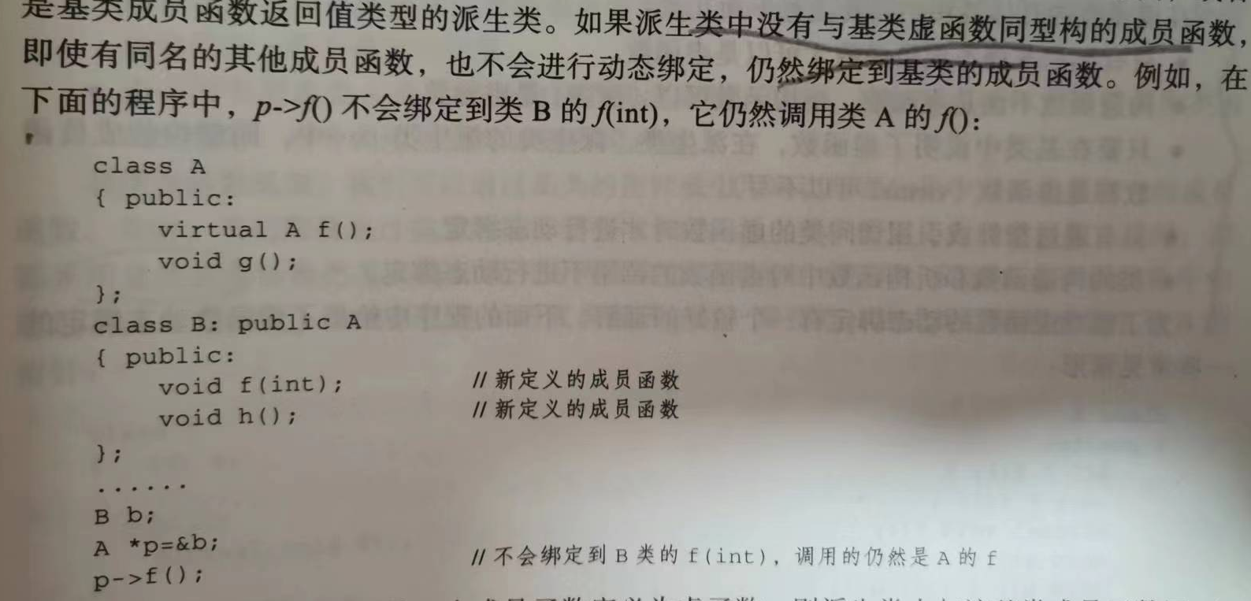

Slide 9
7.3.2 虚函数与消息的动态绑定
对虚函数有下面几点说明：
只有通过引用或指针访问虚函数时才能动态绑定，使用类名受限方式、或对象名直接访问虚函数时，不采用动态绑定
只有类的非静态成员函数才可以是虚函数
—— 因为静态成员函数没有this指针
构造函数不能是虚函数
—— 因为基类的数据成员需要其构造函数才能初始化
基类的构造函数调用虚函数时，采用静态绑定
—— 因为在创建派生类的对象时，首先执行基类的
构造函数，此时派生类对象的数据成员还未初始化
析构函数可以是虚函数
Notes:
第一条是因为：A::f 或 a.f() 都使得f的所属唯一确定了，想动态访问到其他类中的f也不可能了

Slide 10
7.3.2 虚函数与消息的动态绑定
为了能对虚函数的动态绑定有一个较全面的掌握，下面的程序给出了虚函数动态绑定的各种情况:
全面的例子
class A
{ public:
A() { f(); }
~A();
virtual void f();
void g();
void h() { f(); g(); }
};
class B: public A
{ public:
~B();
void f();
void g();
};
A *p;
p = new A; //调用A::A()和A::f
p->f(); //调用A::f
p->g(); //调用A::g
p->h(); //调用A::h、A::f和A::g
delete p; //调用A::~A() 和A::f
A::h的意思是B从A中继承来的h
Notes:
一 在基类构造函数中，对虚函数的调用为静态绑定
二 使用域解析符::的类名受限方式来访问虚函数时，不采用动态绑定
三 最后一行注释的原因：
A::h的意思是B从A中继承来的h
B::f是由于动态绑定，因为调用h时的this指针指向b
3. A::g是因为g是普通函数，所以静态绑定 - 又由于h的形参是A* this - 所以调用A::g

Slide 11
7.3.2 虚函数与消息的动态绑定
全面的例子
class A
{ public:
A() { f(); }
~A();
virtual void f();
void g();
void h() { f(); g(); }
};
class B: public A
{ public:
~B();
void f();
void g();
};
p = new B; //调用B::B()、A::A()和A::f
基类构造函数对虚函数调用采用静态绑定
p->f(); //调用B::f ，动态绑定
p->A::f(); //调用A::f，类名受限访问
对基类名受限的虚函数调用采用静态绑定
p->g(); //调用A::g，静态绑定
对非虚函数的调用采用静态绑定
p->h(); //调用A::h、B::f和A::g
.......
delete p; //调用A::~A()和A::f，(基类析构函数对虚函数调用采用静态绑定)，没有调用B::~B()
B::f是由于动态绑定，因为调用h时的this指针指向b
A::g是因为g是普通函数，所以静态绑定 - 又由于h的形参是A* this - 所以调用A::g
Notes:
一 在基类构造函数中，对虚函数的调用为静态绑定
二 使用域解析符::的类名受限方式来访问虚函数时，不采用动态绑定
三 最后一行注释的原因：
A::h的意思是B从A中继承来的h
B::f是由于动态绑定，因为调用h时的this指针指向b
3. A::g是因为g是普通函数，所以静态绑定 - 又由于h的形参是A* this - 所以调用A::g

Slide 12
7.3.2 虚函数与消息的动态绑定
全面的例子
class A
{ public:
A() { f(); }
~A();
virtual void f();
void g();
void h() { f(); g(); }
};
class B: public A
{ public:
~B();
void f();
void g();
};
......
A a; //调用A::A()和A::f
a.f(); //调用A::f
a.g(); //调用A::g
a.h(); //调用A::h、A::f和A::g
B b; //调用B::B()、A::A()和A::f
b.f(); //调用B::f
b.g(); //调用B::g
b.h(); //调用A::h、B::f和A::g
......

Slide 13
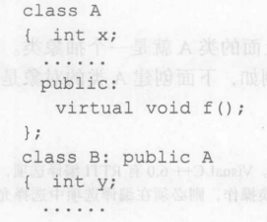
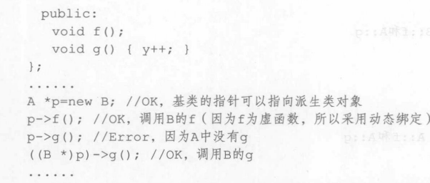
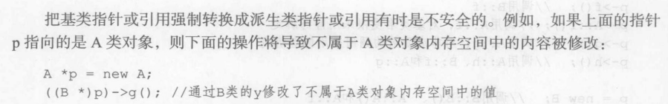
7.3.2 虚函数与消息的动态绑定 P282
若想通过基类的指针或引用来访问派生类中新定义的成员函数，则需使用类型转换。

Slide 14
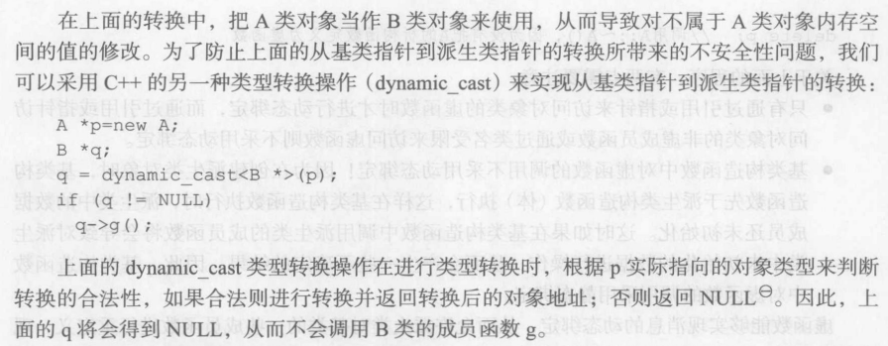

Slide 15
7.3.3 纯虚函数和抽象类
纯虚函数指只给出函数声明、而没有给出实现的虚函数
格式：在虚函数的声明后面加上 = 0
包含纯虚函数的类称为抽象类 ，它不能用于创建对象。
抽象类的作用是为派生类提供一个框架和公共的对外接口，派生类应实现抽象基类的所有纯虚函数。

Slide 16
7.3.3 纯虚函数和抽象类 P284
例：用抽象类为栈的两种不同实现提供公共接口
class Stack
{ public:
virtual void push(int i)=0;
virtual void pop(int& i)=0;
};

Slide 17
7.3.3 纯虚函数和抽象类
class ArrayStack: public Stack
{ int elements[100], top;
public:
ArrayStack() { top = -1; }
void push(int i) { ......}
void pop(int& i) { ...... }
};
class LinkedStack: public Stack
{ struct Node
{ int content; Node *next;
} *first;
public:
LinkedStack() { first = NULL; }
void push(int i) { ......}
void pop(int& i) { ...... }
};

Slide 18
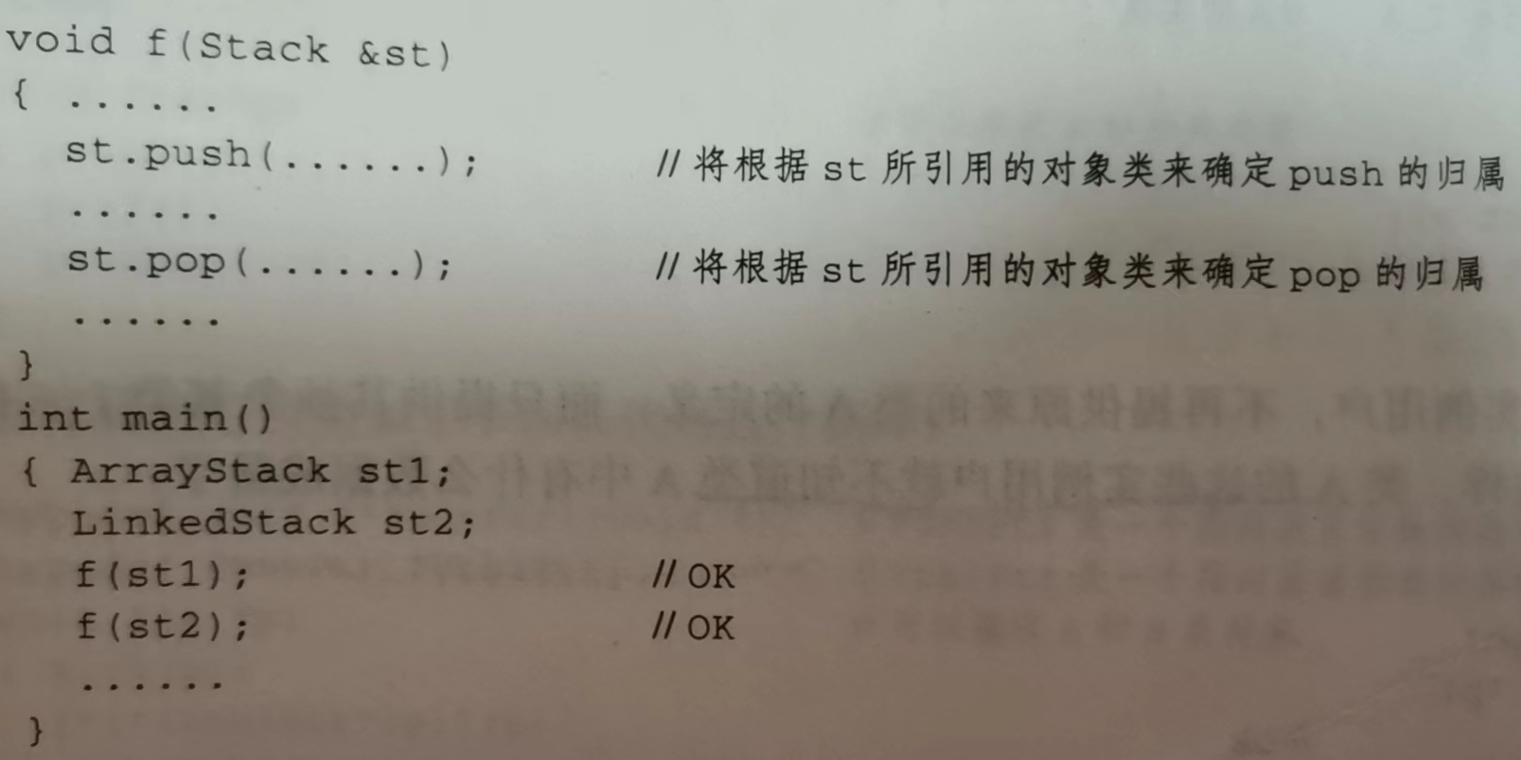
7.3.3 纯虚函数和抽象类
void f(Stack *p)
{ ......
p->push(...); //根据p指向的类型来确定push的归属
......
p->pop(...); //将根据p指向的类型来确定pop的归属
......
}
int main()
{ ArrayStack st1;
LinkedStack st2;
f(&st1); //OK
f(&st2); //OK
......
}

Slide 19
在C++中，对一个类的实例用户来讲，该类的接口就是指类定义中声明为public的成员编译程序能够保证实例用户只能访问这些成员。但是，由于在C++中使用某个类创建对象时必须有该类的定义，因此，该类的非public成员是可见的，这样，有时就能以其他方式绕过类的访问控制而使用类的非 public 成员，例如:

Slide 20
利用抽象类实现类的真正的抽象作用
//A.h （类A的对外接口）
class A
{ int i,j;
public:
A();
A(int x,int y);
void f(int x);
};
//B.cpp （类A的使用者）
#include "A.h"
void func(A *p) //绕过对象类的访问控制！
{ p->f(2); //Ok
p->i = 1; //Error 原因见书本286第一段 隐私
p->j = 2; //Error
*((int *)p) = 1; //Ok，访问p所指向的对象的成员i
*((int *)p+1) = 2; //Ok，访问p所指向的对象的成员j
}
//A.cpp （类A的实现）
#include "A.h"
......
A a;
func(&a);
p:
i:
j:

Slide 21
用抽象类I_A给类A提供一个抽象接口
//I_A.h （类A的对外接口）
class I_A
{ public:
virtual void f(int)=0;
};
//B.cpp （类A的使用者）
#include "I_A.h"
void func(I_A *p)
{ p->f(2); //Ok
...... //这里不知道p所指向的对象有哪些数据成员，
//因此，无法访问它的数据成员
}
//A.cpp （类A的实现）
#include "I_A.h"
class A: public I_A
{ int i,j;
public:
A();
A(int x,int y);
void f(int x);
};
......
A a;
func(&a);

Slide 22
7.3.4 动态绑定的实现
实现原理
对于每一个含有虚函数的类，编译程序将会为该类创建一个虚函数表 (vtbl)，表中记录了所有虚函数的入口地址。
当创建一个含有虚函数的类的对象时，在该对象的内存空间中有一个隐藏的指针 (vptr) ，它指向所属类的虚函数表。
通过基类的引用或指针访问虚函数时，将利用实际引用或指向的对象的虚函数表，来动态绑定到调用的函数。
Notes:
计算机是不可能自动进行动态绑定的。
而且，从上述原理来看，动态绑定也是静态编译下实现的。
总之，用静态实现了动态。

Slide 23
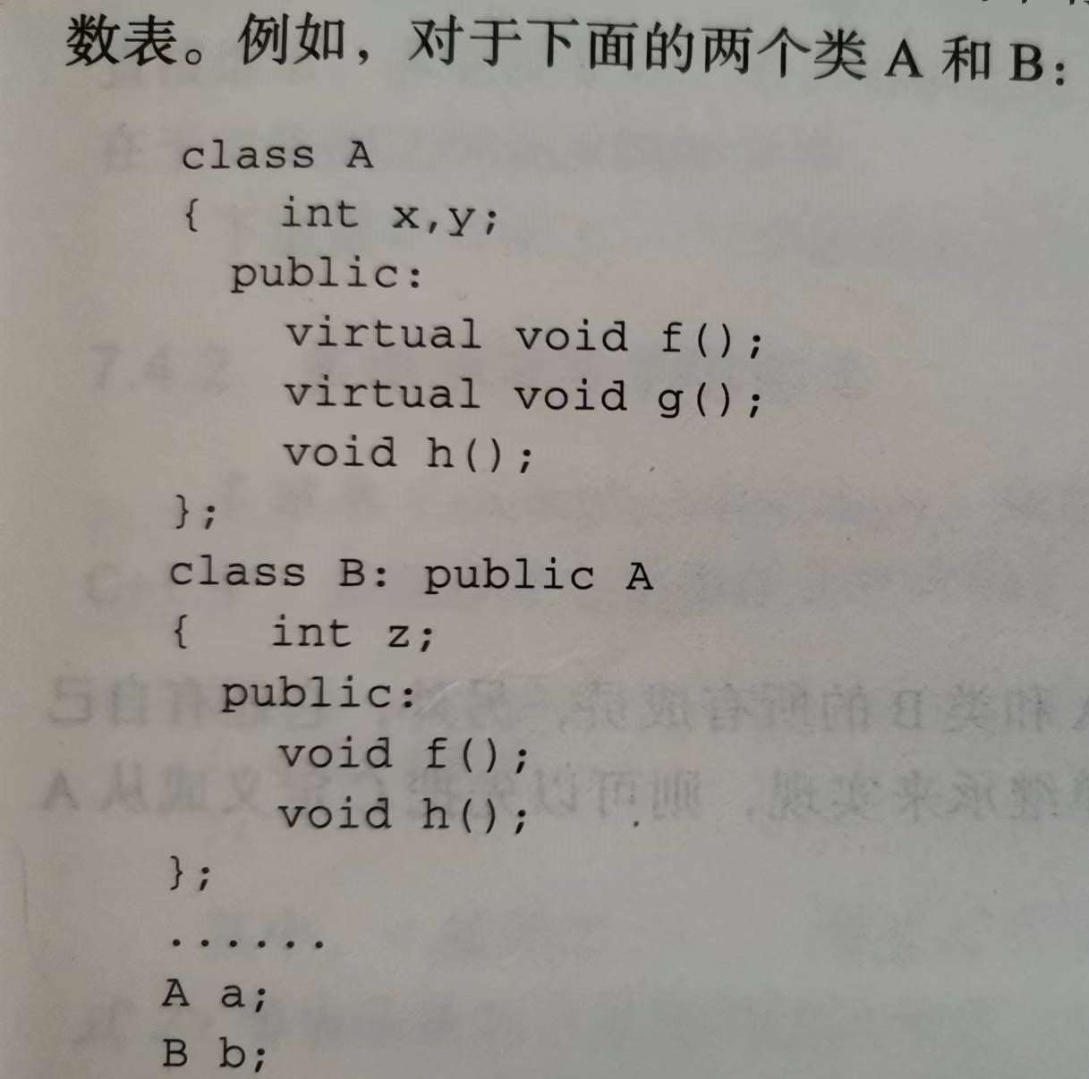

Slide 24
7.3.4 动态绑定的实现
class A
{ int x, y;
public:
virtual void f();
virtual void g();
void h();
};
class B: public A
{ int z;
public:
void f();
void h();
};
……
A a;
B b;..
例如：
a A_vtbl
vptr: &A::f
x: &A::g
y:
b B_vtbl
vptr: &B::f
x: &A::g
y:
z:
A::f
A::g
B::f

Slide 25
7.3.4 动态绑定的实现
例如：
a A_vtbl
vptr: &A::f
x: &A::g
y:
b B_vtbl
vptr: &B::f
x: &A::g
y:
z:
A a;
B b;
A *p;
…… //p指向了a或b
p->f();
p->g();
Notes:
用到的知识点：内存空间的划分、多级指针、指向函数的指针、this指针

Slide 26
7.3.4 动态绑定的实现
例如：
a A_vtbl
vptr: &A::f
x: &A::g
y:
b B_vtbl
vptr: &B::f
x: &A::g
y:
z:
A *p;
…… //p指向了a或b
p->f();
p->g();
//编译程序生成类似下面的代码：
//FuncPtr指向成员函数
typedef void (*FuncPtr) (void *);
//VtblPtr指向虚函数表
typedef FuncPtr *VtblPtr;
//动态绑定
(*(*(VtblPtr *)p)) (p);
(*(*(VtblPtr *)p+1)) (p);
Notes:
先进行两个typedef

Slide 27
7.3.4 动态绑定的实现
A *p;
…… //p指向a或者b
p->f();
p->g();
//编译程序生成类似下面的代码：
//FuncPtr指向成员函数
typedef void (*FuncPtr) (void *);
//VtblPtr指向虚函数表
typedef FuncPtr *VtblPtr;
// 1. 指针类型转换：指向vptr
// 2. 获取虚函数表的指针vptr
// 3. 找到虚函数f
// 4. 调用f
(*(* (VtblPtr *) p)) (p);
(*(*(VtblPtr *)p+1)) (p);
例如：调用f
a A_vtbl
vptr: &A::f
x: &A::g
y:
b B_vtbl
vptr: &B::f
x: &A::g
y:
z:
p
Notes:
P指向的是对象的首个数据——即指向了隐藏指针vptr，所以可以进行类型转换 (VtblPtr *)p
（类比：一个数组名，也是指向该数组中第一个元素的指针、而不是指向整个数组的指针）

Slide 28
7.3.4 动态绑定的实现
A *p;
…… //p指向a或者b
p->f();
p->g();
//编译程序生成类似下面的代码：
//FuncPtr指向成员函数
typedef void (*FuncPtr) (void *);
//VtblPtr指向虚函数表
typedef FuncPtr *VtblPtr;
// 1. 指针类型转换：指向vptr
// 2. 获取虚函数表的指针vptr
// 3. 找到虚函数f
// 4. 调用f
(*(*(VtblPtr *)p)) (p);
(*(*(VtblPtr *)p+1)) (p);
例如：
a A_vtbl
vptr: &A::f
x: &A::g
y:
b B_vtbl
vptr: &B::f
x: &A::g
y:
z:
p
Notes:
箭头往前走

Slide 29
7.3.4 动态绑定的实现
A *p;
…… //p指向a或者b
p->f();
p->g();
//编译程序生成类似下面的代码：
//FuncPtr指向成员函数
typedef void (*FuncPtr) (void *);
//VtblPtr指向虚函数表
typedef FuncPtr *VtblPtr;
// 1. 指针类型转换：指向vptr
// 2. 获取虚函数表的指针vptr
// 3. 找到虚函数f
// 4. 调用f
(*(*(VtblPtr *)p)) (p);
(*(*(VtblPtr *)p+1)) (p);
例如：
a A_vtbl
vptr: &A::f
x: &A::g
y:
b B_vtbl
vptr: &B::f
x: &A::g
y:
z:
Notes:
通过函数指针、进行函数调用

Slide 30
7.3.4 动态绑定的实现
A *p;
…… //p指向a或者b
p->f();
p->g();
//编译程序生成类似下面的代码：
//FuncPtr指向成员函数
typedef void (*FuncPtr) (void *);
//VtblPtr指向虚函数表
typedef FuncPtr *VtblPtr;
// 1. 指针类型转换：指向vptr
// 2. 获取虚函数表的指针vptr
// 3. 找到虚函数f
// 4. 调用f
(*(*(VtblPtr *)p)) (p);
(*(*(VtblPtr *)p+1)) (p);
例如：
a A_vtbl
vptr: &A::f
x: &A::g
y:
b B_vtbl
vptr: &B::f
x: &A::g
y:
z:

Slide 31
7.3.4 动态绑定的实现
A *p;
…… //p指向a或者b
p->f();
p->g();
//编译程序生成类似下面的代码：
//FuncPtr指向成员函数
typedef void (*FuncPtr) (void *);
//VtblPtr指向虚函数表
typedef FuncPtr *VtblPtr;
(*(*(VtblPtr *)p)) (p);
// 1. 指针类型转换：指向vptr
// 2. 获取虚函数表的指针vptr
// 3. 找到虚函数g
// 4. 调用g
(*(*(VtblPtr *)p+1)) (p);
例如：调用g
a A_vtbl
vptr: &A::f
x: &A::g
y:
b B_vtbl
vptr: &B::f
x: &A::g
y:
z:
p
Notes:
复习教材P44：间接访问*比加法+的优先级高

Slide 32
7.3.4 动态绑定的实现
A *p;
…… //p指向a或者b
p->f();
p->g();
//编译程序生成类似下面的代码：
//FuncPtr指向成员函数
typedef void (*FuncPtr) (void *);
//VtblPtr指向虚函数表
typedef FuncPtr *VtblPtr;
(*(*(VtblPtr *)p)) (p);
// 1. 指针类型转换：指向vptr
// 2. 获取虚函数表的指针vptr
// 3. 找到虚函数g
// 4. 调用g
(*(*(VtblPtr *)p+1)) (p);
例如：
a A_vtbl
vptr: &A::f
x: &A::g
y:
b B_vtbl
vptr: &B::f
x: &A::g
y:
z:
p

Slide 33
7.3.4 动态绑定的实现
A *p;
…… //p指向a或者b
p->f();
p->g();
//编译程序生成类似下面的代码：
//FuncPtr指向成员函数
typedef void (*FuncPtr) (void *);
//VtblPtr指向虚函数表
typedef FuncPtr *VtblPtr;
(*(*(VtblPtr *)p)) (p);
// 1. 指针类型转换：指向vptr
// 2. 获取虚函数表的指针vptr
// 3. 找到虚函数g
// 4. 调用g
(*(*(VtblPtr *)p+1)) (p);
例如：
a A_vtbl
vptr: &A::f
x: &A::g
y:
b B_vtbl
vptr: &B::f
x: &A::g
y:
z:

Slide 34
7.3.4 动态绑定的实现
A *p;
…… //p指向a或者b
p->f();
p->g();
//编译程序生成类似下面的代码：
//FuncPtr指向成员函数
typedef void (*FuncPtr) (void *);
//VtblPtr指向虚函数表
typedef FuncPtr *VtblPtr;
(*(*(VtblPtr *)p)) (p);
// 1. 指针类型转换：指向vptr
// 2. 获取虚函数表的指针vptr
// 3. 找到虚函数g
// 4. 调用g
(*(*(VtblPtr *)p+1)) (p);
例如：
a A_vtbl
vptr: &A::f
x: &A::g
y:
b B_vtbl
vptr: &B::f
x: &A::g
y:
z:

Slide 35
7.3.4 动态绑定的实现
动态绑定的实现——小结：
思想：静态编译 实现 动态绑定
实现：指向对象的指针 隐藏的指针 虚函数表 虚函数
指针： (三级指针) (二级指针) (函数指针) (this指针)
由于“指向对象的指针“，我们现在可以理解为什么ppt第3页中说：只有public继承方式才有多态
比如: class A {}
class B: privte A {}
B b;
A *a = &b; //Error
Notes:
由于“指向对象的指针“，我们现在可以理解为什么ppt第3页中说：只有public继承方式才有多态
比如: class A {}
class B: privte A {}
B b;
A *a = &b; //Error

Slide 36
1、 写出下面程序的运行结果：
#include <iostream>
using namespace std;
void f(int &x,int y)
{ y = x + y;
x = y % 3;
cout << x << ‘\t’ << y << endl;
}
int main()
{ int x=10, y=19;
f(y,x);
cout << x << ‘\t’ << y << endl;
f(x,x);
cout << x << ‘\t’ << y << endl;
return 0;
}
答： 2 29
10 2
2 20
2 2

Slide 37
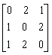
1、设有一个矩阵：
，现把它放在一个二维数组a中。写出执行下面的语句之后a的值：
for (int i=0; i<=2; i++)
for (int j=0; j<=2; j++)
a[i][j] = a[a[i][j]][a[j][i]];
解：0 2 0
2 0 0
2 2 0

Slide 38
下面的交换函数正确吗？
void swap_ints(int &x, int &y)
{ int &tmp=x;
x = y;
y = tmp;
}
答：不正确，因为temp为引用类型，它与x占有相同的空间，当执行“x=y;”操作之后，temp的值已不是x原来的值了！按照这个函数，x和y的值会相等并且等于y的值，不能实现将x和y交换的目的。

Slide 39
例：用抽象类为各种图形类提供一个基本框架 P282
Figure
Rectangle
Circle
Line

Slide 40
class Figure
{ public:
virtual void draw() const=0;
virtual void input_data()=0;
};
class Rectangle: public Figure
{ double left,top,right,bottom;
public:
void draw() const
{ ...... //画矩形}
void input_data()
{ cout << "请输入矩形的左上角和右下角坐标 (x1,y1,x2,y2) ：";
cin >> left >> top >> right >> bottom;
}
double area() const
{ return (bottom-top)*(right-left); }
};

Slide 41
const double PI=3.1416;
class Circle: public Figure
{ double x,y,r;
public:
void draw() const
{ ...... //画圆
}
void input_data()
{ cout << "请输入圆的圆心坐标和半径 (x,y,r) ：";
cin >> x >> y >> r;
}
double area() const { return r*r*PI; }
};

Slide 42
class Line: public Figure
{ double x1,y1,x2,y2;
public:
void draw() const
{ ...... //画线
}
void input_data()
{ cout << "请输入线段的起点和终点坐标 (x1,y1,x2,y2) ：";
cin >> x1 >> y1 >> x2 >> y2;
}
};
......
const int MAX_NUM_OF_FIGURES=100;
Figure *figures[MAX_NUM_OF_FIGURES];
int count=0;

Slide 43
图形数据的输入：
for (count=0; count<MAX_NUM_OF_FIGURES; count++)
{ int shape;
do
{ cout << "请输入图形的种类(0：线段，1：矩形，2：圆，-1：结束)：";
cin >> shape;
} while (shape < -1 || shape > 2);
if (shape == -1) break;
switch (shape)
{ case 0: //线
figures[count] = new Line; break;
case 1: //矩形
figures[count] = new Rectangle; break;
case 2: //圆
figures[count] = new Circle; break;
}
figures[count]->input_data(); //动态绑定到相应类的input_data
}

Slide 44
图形的输出：
for (int i=0; i<count; i++)
figures[i]->draw();
//通过动态绑定调用相应类的draw。
即使增加了图形种类，上述代码（属于高层代码）也不需要改动！
只需要增加相应的类（属于低层代码）
多态带来的好处：实现高层代码的复用

Slide 45
用联合类型实现
struct Line { double x1,y1,x2,y2; };
struct Rectangle { double left,top,right,bottom; };
struct Circle { double x,y,r; };
union Figure
{ Line line;
Rectangle rect;
Circle circle;
};
struct TaggedFigure
{ int shape;
Figure figure;
};
const int MAX_NUM_OF_FIGURES=100;
TaggedFigure *figures[MAX_NUM_OF_FIGURES];

Slide 46
void input_data(Line &line)
{ cout << "请输入线段的起点和终点坐标 (x1,y1,x2,y2) :";
cin >> line.x1 >> line.y1 >> line.x2 >> line.y2;
}
void input_data(Rectangle &rect)
{ cout << "请输入矩形的左上角和右下角坐标 (x1,y1,x2,y2) ：";
cin >> rect.left >> rect.top >> rect.right >> rect.bottom;
}
void input_data(Circle &circle)
{ cout << "请输入圆的圆心坐标和半径 (x,y,r) ：";
cin >> circle.x >> circle.y >> circle.r;
}
void draw(Line &line) { ...... }
void draw(Rectangle &rect) { ...... }
void draw(Circle &circle) { ...... }
double area(Rectangle &rect)
{ return (rect.bottom- rect.top)*(rect.right- rect.left);
}
double area(Circle &circle)
{ return circle.r*circle.r*PI;
}

Slide 47
图形数据的输入：
int count;
for (count=0; count<MAX_NUM_OF_FIGURES; count++)
{ int shape;
do
{ cout << "请输入图形的种类(0:线段,1:矩形,2:圆,-1:结束):";
cin >> shape;
} while (shape < -1 || shape > 2);
if (shape == -1) break;
figures[count] = new TaggedFigure; //空间利用效率不高！
switch (shape)
{ case 0: //线
figures[count]->shape = 0;
input_data(figures[count]->figure.line);
break;

Slide 48
case 1: //矩形
figures[count]->shape = 1;
input_data(figures[count]->figure.rect);
break;
case 2: //圆形
figures[count]->shape = 2;
input_data(figures[count]->figure.circle);
break;
} //end of switch
} //end of for

Slide 49
图形的输出：
for (int i=0; i<count; i++)
{ switch (figures[i]->shape)
{ case 0:
draw(figures[i]->figure.line);
break;
case 1:
draw(figures[i]->figure.rect);
break;
case 2:
draw(figures[i]->figure.circle);
break;
}
}
增加新的图形种类时，需要修改上述代码（增加分支）

